Slide 1
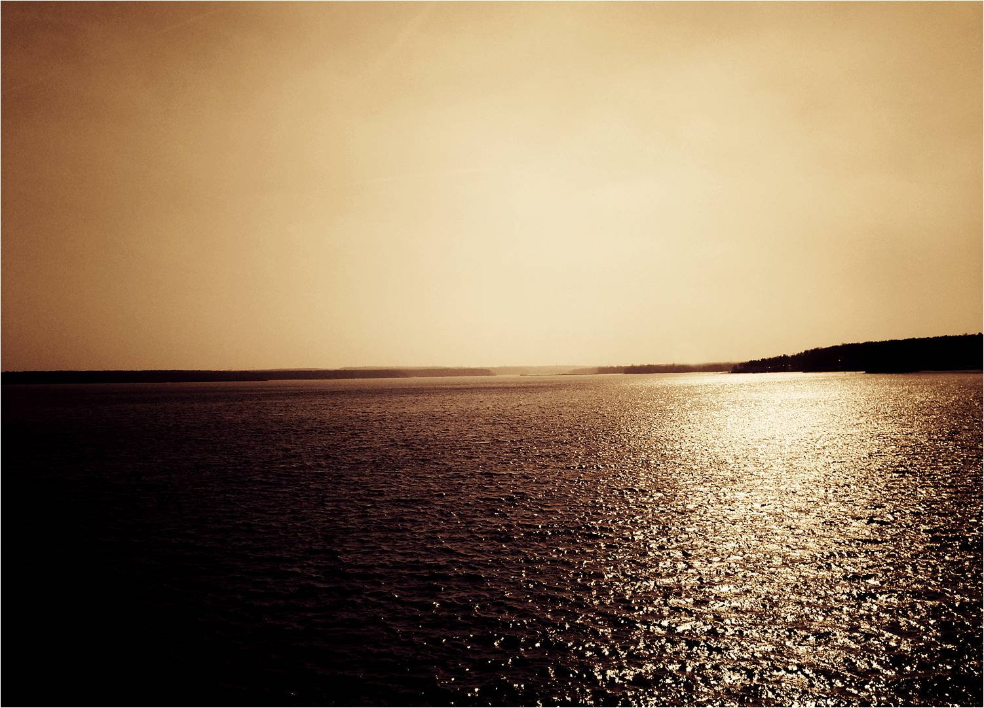




Slide 2
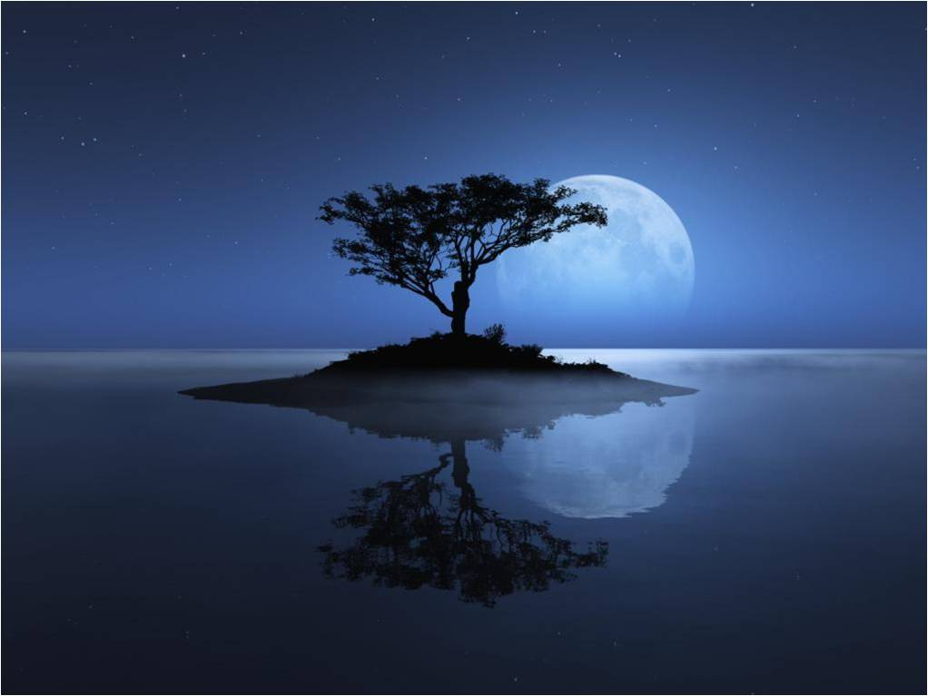

De acuerdo con los últimos estudios, ahora los JUBILADOS, PENSIONADOS y/o mayores de 50-60 años.., se dedican entre otras cosas a las siguientes:

Slide 3
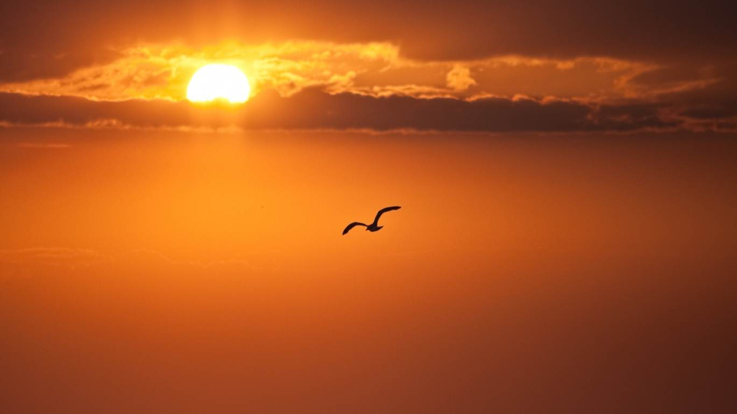

LA BANCA
LA BOLSA
LA INVESTIGACIÓN
LA AVIACIÓN
PRÁCTICA DE IDIOMAS
PRÁCTICA DEL YOGA
PRÁCTICA DEL TROTE

Slide 4
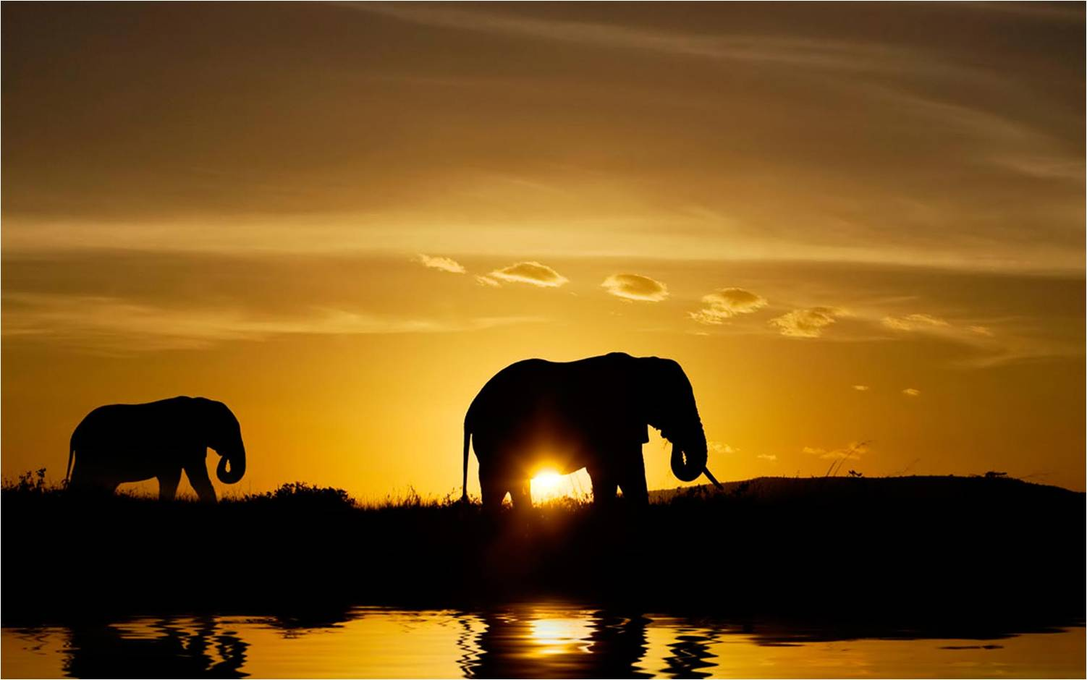

LA BANCA: de los centros comerciales o los parques donde se la pasan buena parte del día, cabeceando y fisgoneando...

Slide 5
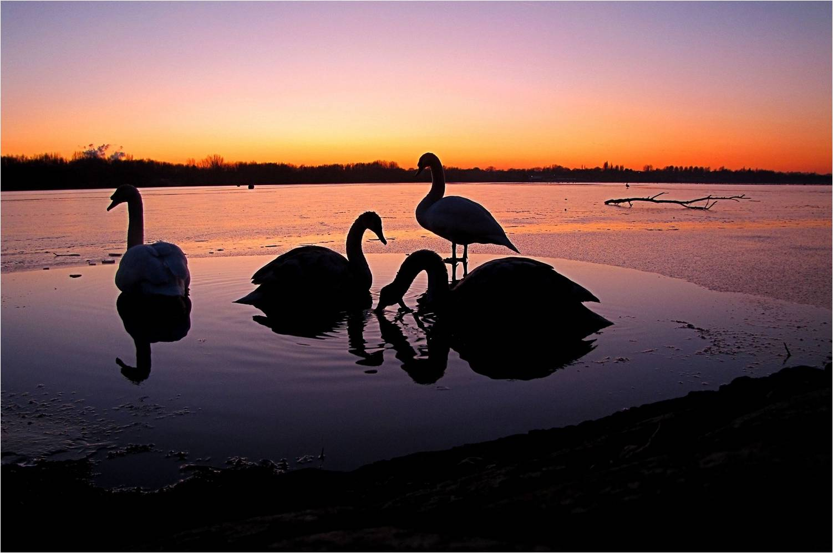

LA BOLSA: del mercado que tienen que cargar; así como también sacar LA BOLSA de la basura, la de sus pañales y la de la mierda del pinche perrito...

Slide 6


LA INVESTIGACIÓN: ¿Dónde carajos dejé las llaves?, ¿Dónde puse la cartera?, ¿Qué se me harían los anteojos?, ¿Cómo es que se llama este cabrón?, ¿A que vine al baño?, ¿De qué estábamos hablando ?...

Slide 7


LA AVIACIÓN: vuele por la leche..., vuele por el pan..., vuele por los huevos...,vuele a la cocina para apagar el fogón, vuele para pagar la luz..., vuele al médico..., vuele a la farmacia…

Slide 8
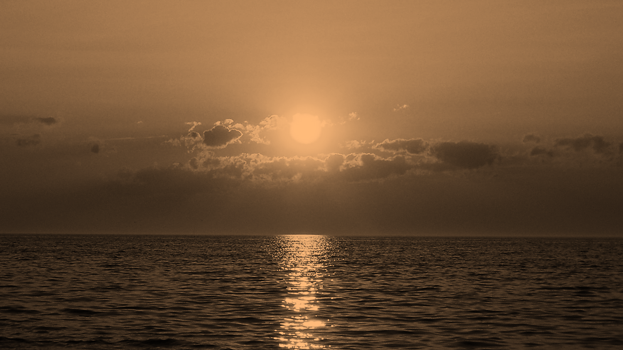

PRACTICA DE IDIOMAS: Alemán... con el Alzheimer; Italiano con el Franco D'Terioro...

Slide 9
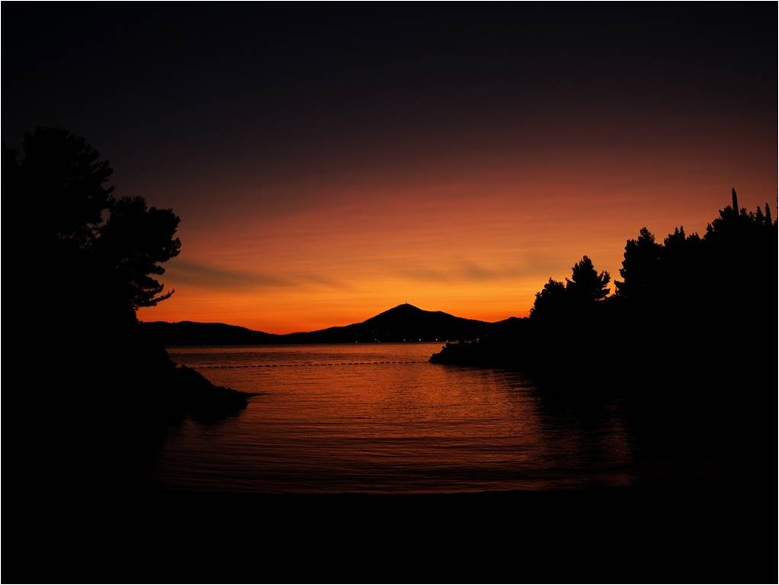


PRACTICA DE YOGA: YOGAsto mucho, YOGAno muy poquito...
PRACTICA DEL TROTE: si no corro...
me orino!!!

Slide 10



¿Sabe usted cuál es el símbolo químico de los jubilados?
EL ZINC…

Slide 11

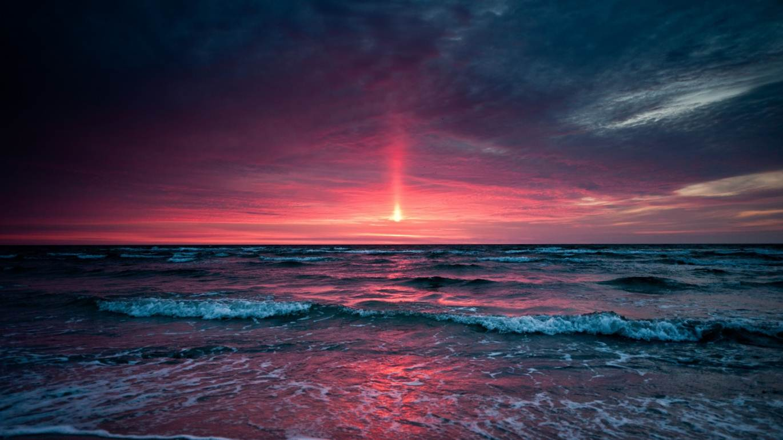
Porque todo lo debemos comer así:
ZINC… sal
ZINC… dulce
ZINC... grasa

Slide 12


Texto: Autor desconocido
Música: Musaler - Ara Gevorkyan
Realización general: Rodrigo Valencia C.
Medellín-Colombia

Slide 13



Accede a la sección que desees desde aquí:
Propia Creación
De la Red
Dedicatorias | Fechas Especiales | Graciosos
Historia y Arte | Lugares | Musicales
Naturaleza y Ciencias | Política | Reflexión
Religiosos | Románticos | Salud
Dedicatorias | Fechas Especiales | Graciosos
Historia y Arte | Lugares | Musicales
Naturaleza y Ciencias | Política | Reflexión
Religiosos | Románticos | Salud
Si deseas recibir pps periódicamente en tu correo electrónico subscríbete aquí:

